Slide 1
FIND-A
Delta
Image-Based Market Factors and
ODE Portfolio Optimization
고종한, 장한이, 조해윤, 황교선
2026.05.16

Slide 2
프로젝트 개요
OHLCV 이미지 → CNN Factor → PCA Common Factor → ODE Allocation
CNN 기반 비정형 시장정보 추출
CNN을 사용하여 OHLCV 이미지로부터 latent nonlinear factor 추출
PCA를 통해 글로벌 자산시장 공통요인 추출
CNN factor가 기존 common factor 이후에도 추가 설명력을 가지는지 검증
동적 자산배분 프레임워크
ODE 기반 dynamic portfolio optimization 수행

Slide 3
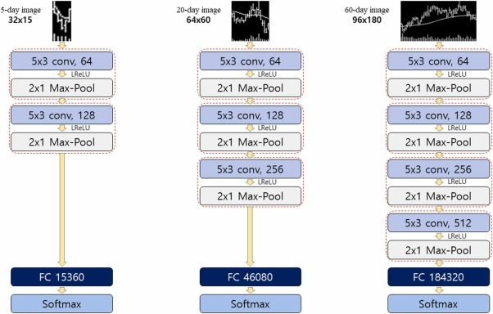
CNN Factor
Input Data and CNN Factor
입력 데이터: Open, High, Low, Close, Volume, Moving Average
대상 자산: 단기채, 장기채, S&P500, KOSPI, 선진국지수, 신흥국지수, 대체자산지수
CNN Output: 시장 이미지 기반 latent predictive factor

Slide 4
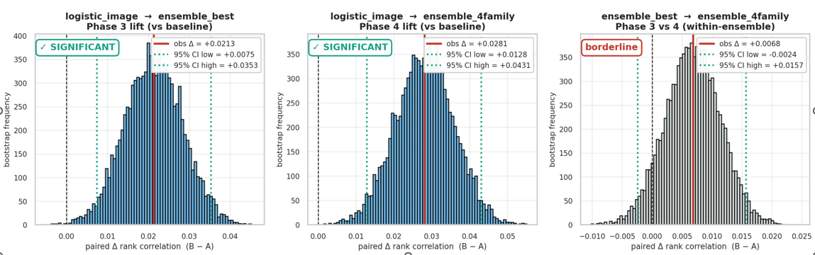
Sprint 2 Recap
Significance of Improvements
Bootstrap CI:
Ensemble은 기존의 realistic baseline 보다 향상된 값
해석
Image transform, family diversity에서 일관된 개선 경향 존재
Ensemble 자체의 lift는 통계적으로 입증, 하지만 두 ensemble 중 어떤 모델을 적용할지는 추후 ODE 백테스팅 진행

Slide 5
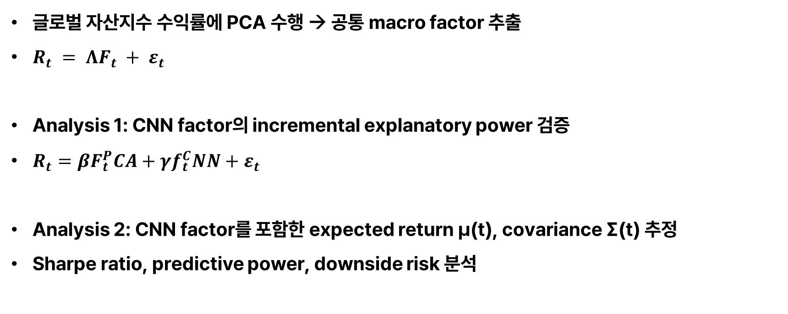
PCA Common Factor
PCA Common Factor Analysis
글로벌 자산지수 수익률에 PCA 수행 → 공통 macro factor 추출
$R_{t} = ΛF_{t} + ε_{t}$
Analysis 1: CNN factor의 incremental explanatory power 검증
$R_{t}=βF_{t}^{P}CA+γf_{t}^{C}NN+ε_{t}$
Analysis 2: CNN factor를 포함한 expected return μ(t), covariance Σ(t) 추정
Sharpe ratio, predictive power, downside risk 분석

Slide 6
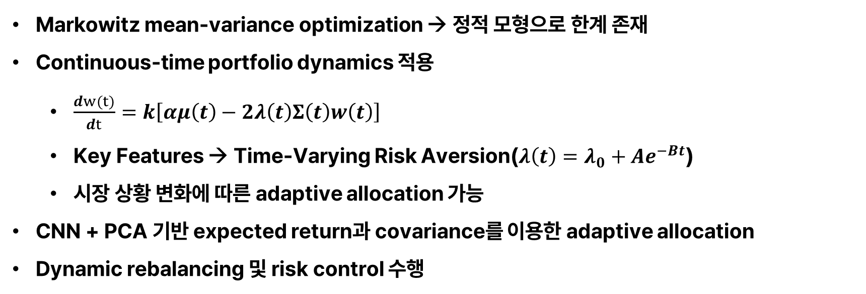
ODE-based Dynamic Portfolio Optimization
ODE-based Dynamic Portfolio Optimization
Markowitz mean-variance optimization → 정적 모형으로 한계 존재
Continuous-time portfolio dynamics 적용
$\frac{dw(t)}{dt}=k\left[αμ\left(t\right)−2λ\left(t\right)Σ\left(t\right)w\left(t\right)\right]$
Key Features → Time-Varying Risk Aversion($λ\left(t\right)=λ_{0}+Ae^{−Bt}$)
시장 상황 변화에 따른 adaptive allocation 가능
CNN + PCA 기반 expected return과 covariance를 이용한 adaptive allocation
Dynamic rebalancing 및 risk control 수행

